Slide 1
运营商网络
PPPoE拨号
HelloX GW
无线AP
宽带路由器
WLAN无线接入
手机
手机
……
电脑
电脑

Slide 2
物联网网关
JS引擎/IoT APP Framework
增强安全/大容量终端管理
宽带网关
内核/IP协议/NAT/DHCP Server/PPPoE/安全
边缘计算
机器学习

Slide 3
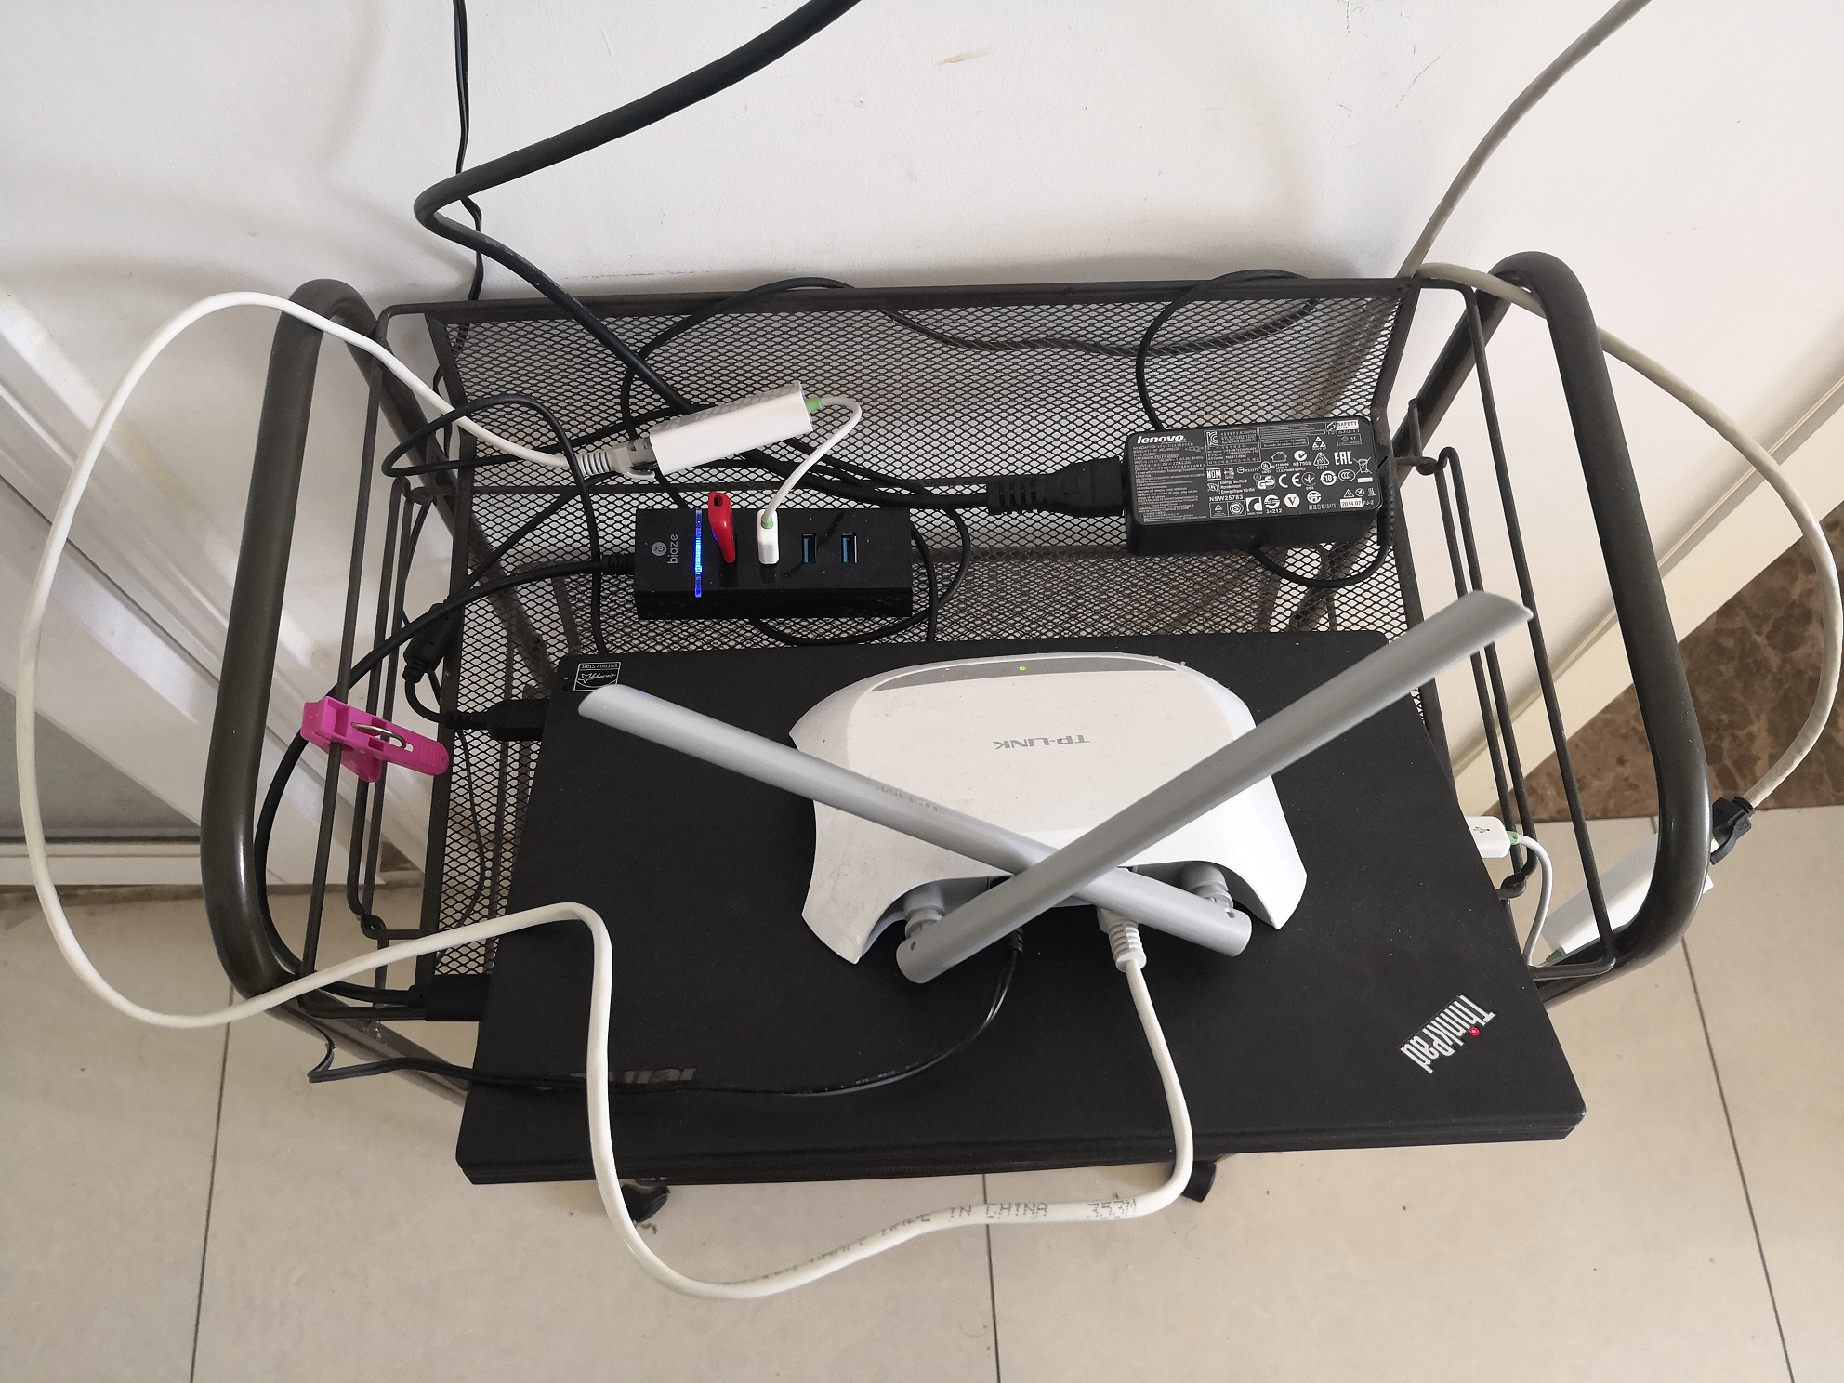
连接运营商网络
连接WiFi网关
引导HelloX OS的U盘

